Slide 1
Уједињење Италије

Slide 2
После Бечког конгреса, Италија је остала разједињена и почиње процес уједињења који је трајао до 1870. године.
Према одлукама конгреса:
Ломбардија и Венеција биле су у саставу Хабзбуршке монархије.
Средишњи део Италије, Папска држава, под влашћу папе
Краљевина обеју Сицилија (Напуљска краљевина) на челу са Бурбонима.
Једина независна држава је била Краљевина Сардинији (Пијемонт) на чијем челу налазила се Савојска династија.
* Хабзбуршка монархија је имала потпуну превласт у Италији и била је највећи противник у борби за уједињење Италије.

Slide 3
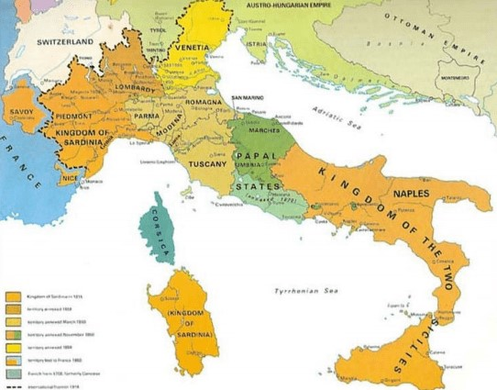

Slide 4
Италијански препород траје од 1815-1870. и може се поделити у две фазе:
1. Од 1815-1849. – борба за уједињење и ослобађање путем завера и побуна, а резултати су потпуно изостали.
2. Од 1850-1870. – остварење идеја дипломатским и војним акцијама Пијемонта.
На почетку 19. века појавило се тајно политичко удружење Карбонари, чији чланови су имали циљ да се Италија ослободи и организује као република. Национална свест све више јача.
* Ђузепе Мацини, један од карбонара, основао је нацинално-револуционарну организацију Млада Италија, којој се прикључио и велики борац за уједињење Ђузепе Гарибалди. Циљ је био ослобођење и уједињење Италије.

Slide 5
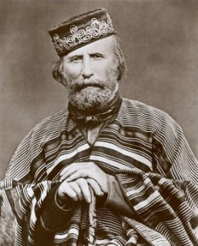
Ђузепе Гарибалди
ЂУЗЕПЕ МАЦИНИ

Slide 6
У револуцији 1848. године дошло је до покушаја да се оствари уједињење, али безуспешно.
Највећи противници уједињења били су Хабзбуршка монархија, Француска и Папска држава.
* Најзначајнију улогу у борби за уједињење имао је Пијемонт (Краљевина Сардинија). Председник владе Пијемонта 1852. године постао је Камило Кавур. Он је био уредник листа „Препород“ у коме се залагао за ослобођење и уједињење Италије. Кавур је желео да добије подршку неке велике силе, пре свега Француске. Да би обезбедио подршку, пружио је помоћ Француској и Енглеској у Кримском рату. Пијемонт је добио заузврат да учествује на Париској конференцији 1859. године. Успоставио је добре односе са француским краљем Наполеоном III, с којим се тајно састао у Пломбијер бањи 1859. године и утврдио војно-политички савез у рату против Аустрије. Наполеон обећао војну помоћ, а заузврат да добије Ницу и Савоју.

Slide 7
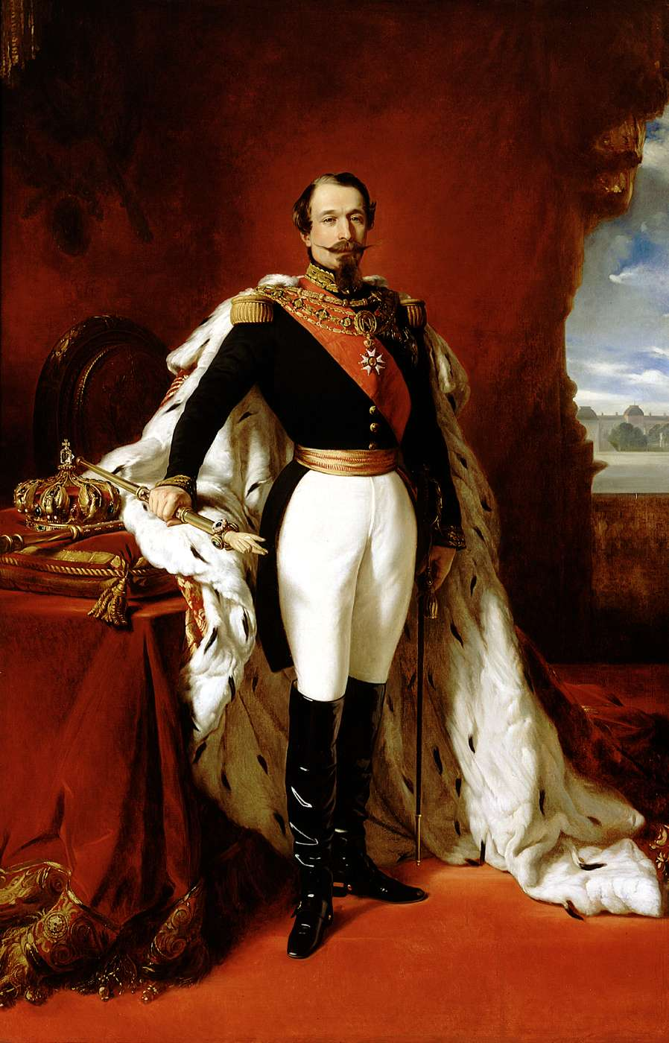
НАПОЛЕОН III БОНАПАРТА
КАМИЛО КАВУР

Slide 8
Кавур је успео да испровоцира Аустрију, која је објавила рат Пијемонту 1859. године. Заједно са француском војском, Пијемонт је победио Аустрију у биткама код Мађенте и Солферина. Аустрија се одрекла Ломбардије, а Пијемонт предао Францској Ницу и Савоју.
Парма, Модена и Тоскана су се ујединиле са Пијемонтом 1860. године, као и Умбрија, Ромању и Марке које су се одвојиле од Папске државе. Тако завршена прва фаза уједињења.
Наредне борбе су се водиле 1860. године у Напуљској Краљевини, где је одлучујућу улогу имао Ђузепе Гарибалди, који је предводио одред од хиљаду добровољаца „црвених кошуљаша“, који је победио бурбонску војску и ујединио ове области са северном Италијом.
У Торину је 1861. године проглашена је Краљевина Италија на челу са краљем Виктром Емануелом II. Овако је била готово скоро цела Италија уједињена, осим Рима и Венеције.

Slide 9
Наставак уједињења спровела је у савезу са Пруском, које је водила рат са Аустријом 1866. године. Аустрија је поражена код Садове, а Италија је добила Венецију. Последњи је Италији припојен Рим са Ватиканом 1870. године. Овако је завршен процес уједињења целе Италије, која ће постати значајна држава у Европи. За престоницу Италије одређен је Рим.

